Slide 1
Tuần 30
Bài 64: Phép trừ dạng 27 – 4; 63 – 40 - Tiết 1
TOÁN 1

Slide 2





KHỞI ĐỘNG

Slide 3

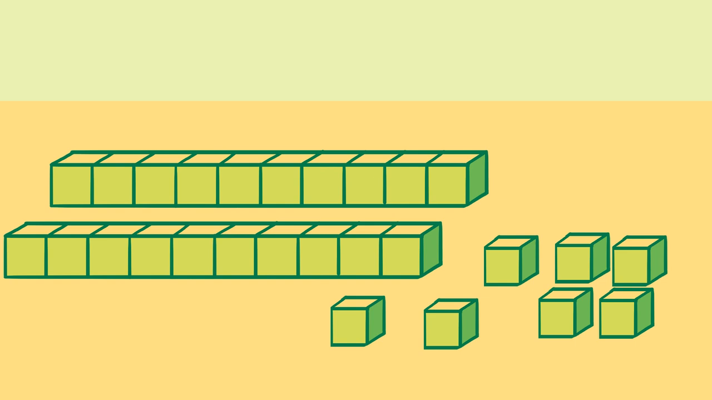
Nói với bạn thông tin thông tin xem được trong video sau:

Slide 4
HÌNH THÀNH
KIẾN THỨC

Slide 5

Chục
Đơn vị
2
7
* 7 trừ 4 bằng 3, viết 3
2 7
-
-
4
* Hạ 2, viết 2
4
3
2
3
2
Vậy 27 - 4 = 23

Slide 6
LUYỆN TẬP

Slide 7

1
Tính:
37
56
78
83
-
-
-
-
5
3
6
2
32
53
72
81

Slide 8
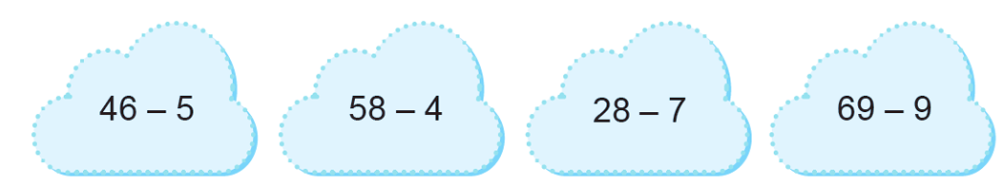
2
Đặt tính rồi tính :
46
58
28
69
-
-
-
-
5
4
7
9
41
54
21
60

Slide 9
VẬN DỤNG

Slide 10



Kể các tình huống trong thực tế liên quan đến phép trừ
dạng 27 - 4, đặt ra bài toán cho tình huống đó.
? ? ?

Slide 11







Tạm biệt và hẹn gặp lại!

